Slide 1
Umfragesystem
© Björn Kohnen, Marvin Friedemann, Lars Stuhr, Stefan Willenborg

Slide 2
Inhalt
Anforderungen
Ideen Teilnehmer
Ideen Ersteller
Umsetzung
Konzeptskizzen
Die Prozesse

Slide 3
Anforderungen
Gute Auswertung
Einfache Bedienung
Übersichtlichkeit
Schnelle Umfrageerstellung
Leichter Einstieg
Transparent

Slide 4
Ideen Teilnehmer
Kein Login
Benachrichtigung über Link
Teilnehmer können Auswertung sehen (optional)
Umfragepfade (als Option)

Slide 5
Ideen Ersteller
Umfrageassistent und Menü
2 Unterschiedliche Umfragetypen
Ganzen Umfragekatalog erstellen
Einzelne Umfrage für kleine Entscheidungen
Umfassende Filtermöglichkeiten in Auswertung
Assoziative Verknüpfungen möglich

Slide 6
Umsetzung
SQLite
JavaScript
Ruby
Rails

Slide 7
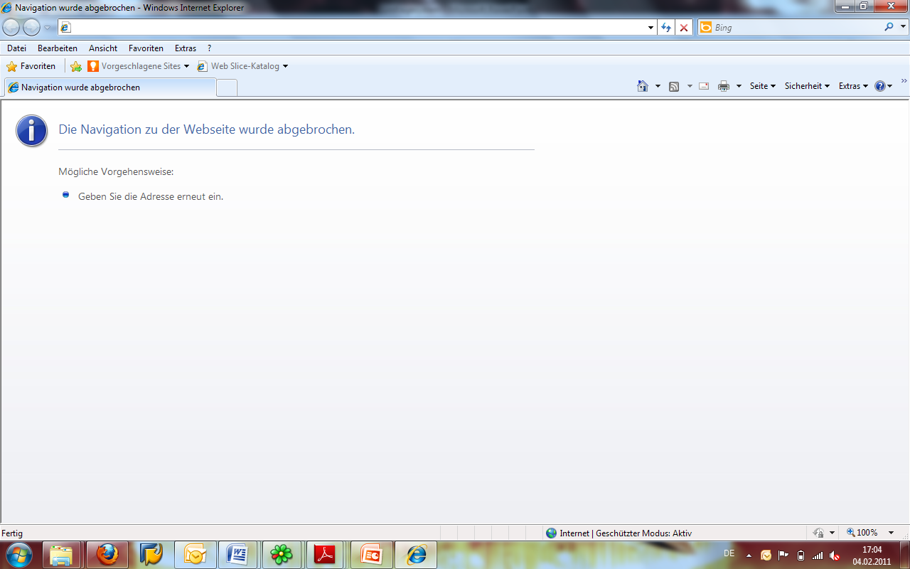
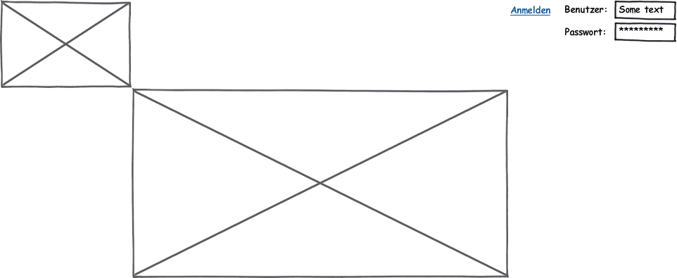

Slide 8
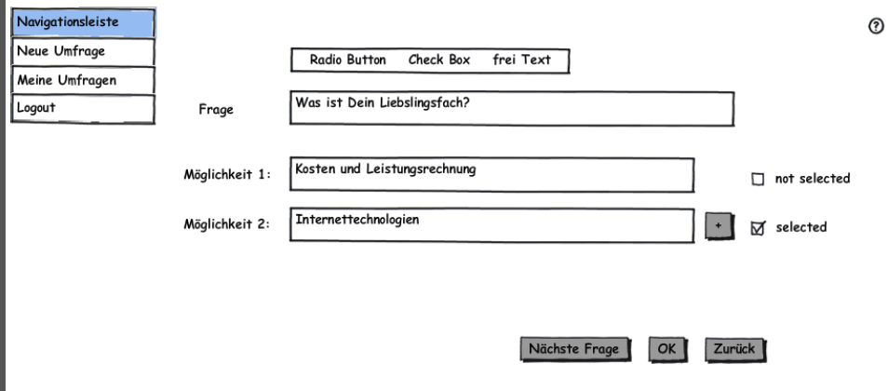

Slide 9
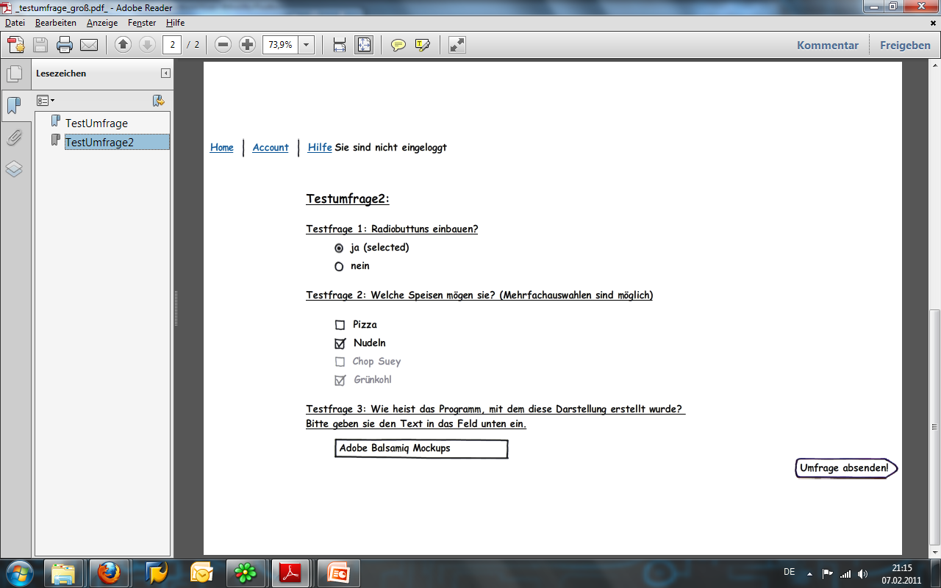

Slide 10
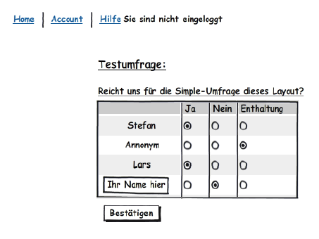

Slide 12
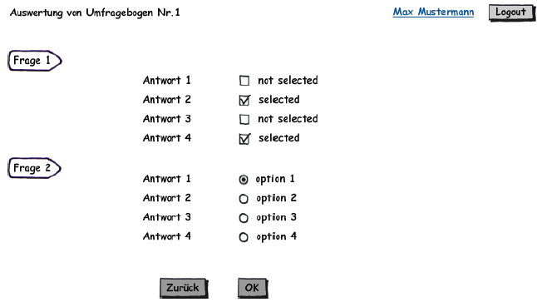

Slide 13
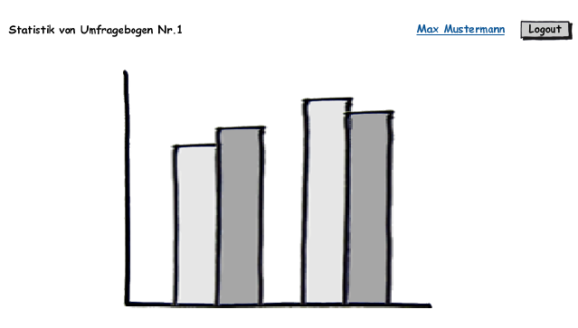

Slide 14
Die Prozesse
Umfrage erstellen
Umfragen verwalten
Umfrage bearbeiten
Umfrage auswerten
Teilnehmen
Anmelden
Registrieren

Slide 15
Vielen Dank für Ihre Aufmerksamkeit

